Slide 1
Kỹ thuật phần mềm
Chương 8: Thiết kế phần mềm
Phần 3: Thiết kế kiến trúc

Slide 2
Thiết kế kiến trúc phần mềm
Khái niệm về kiến trúc phần mềm:
Các phong cách kiến trúc
Các phương pháp thiết kế

Slide 3
Kiến trúc phần mềm
Khái niệm:
“Là một cấu trúc bao gồm các thành phần phần mềm, các tính chất có thể thấy được từ bên ngoài của các thành phần này, và các liên kết giữa chúng” *
Các thành phần phần mềm có thể gồm:
  Các module
  Các cấu trúc dữ liệu, cơ sở dữ liệu
Notes:
*: định nghĩa của các tác giả Bass, Clements và Kazman trong tác phẩm “Software architecture in practice”, 1998

Slide 4
Kiến trúc phần mềm
Mục đích sử dụng:
  Để đánh giá tính hiệu quả của phần mềm trong việc đáp ứng các y/c của hệ thống
  Cân nhắc để chọn ra kiến trúc phù hợp nhất giữa các kiến trúc khác nhau
  Giúp dự trù sớm và tương đối chính xác các tài nguyên cần chuẩn bị cho giai đoạn cài đặt phần mềm
  Đóng vai trò như thiết kế tổng thể, làm nền tảng cho các thiết kế chi tiết sau đó
  Giúp giảm thiểu các rủi ro trong quá trình xây dựng phần mềm sau này

Slide 5
Kiến trúc phần mềm
Các phong cách kiến trúc
  Kiến trúc lấy dữ liệu làm trung tâm (data-centered architectures)
  Kiến trúc luồng dữ liệu (data flow architectures)
  Kiến trúc gọi và trả về (call and return architectures)
    Main module/sub module
    Remote procedure call

Slide 6
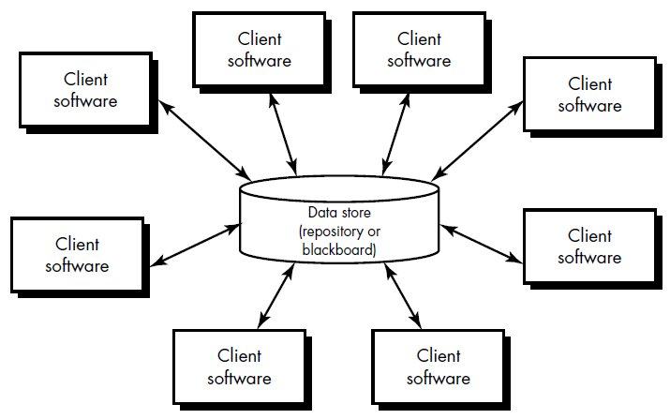
Kiến trúc lấy dữ liệu làm trung tâm

Slide 7
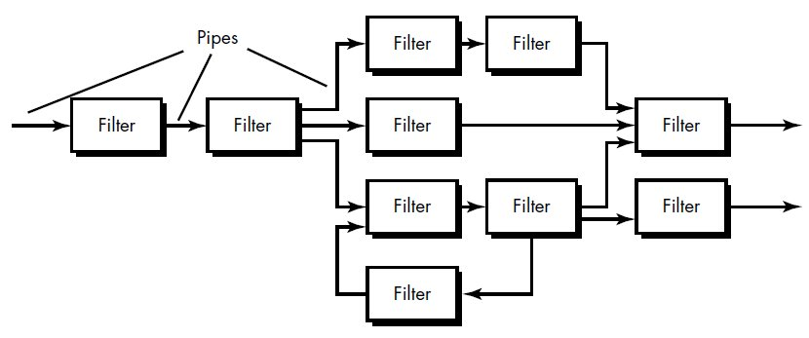
Kiến trúc luồng dữ liệu

Slide 8
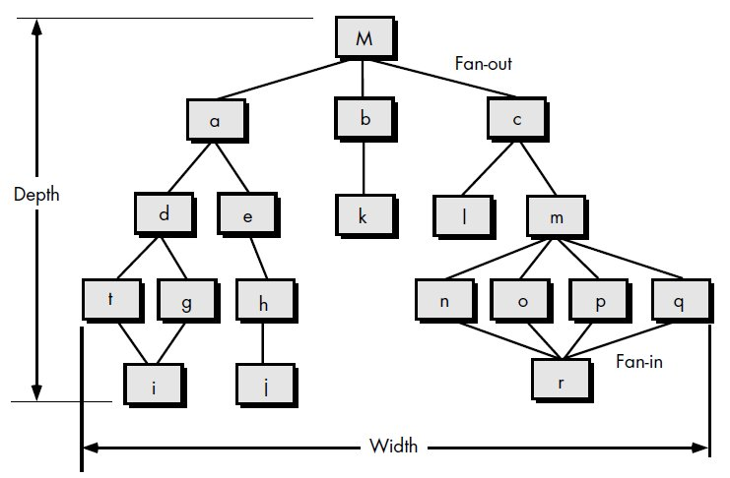
Kiến trúc gọi và trả về

Slide 9
Kiến trúc gọi và trả về
Kiến trúc này còn được gọi là “cấu trúc chương trình”, hay “phân cấp điều khiển”
Một số khái niệm liên quan:
  Fan-in: của một module là độ đo số lượng module khác mà điều khiển/gọi module đó
  Fan-out: của một module là độ đo số lượng module mà module đó điều khiển/gọi
  Chiều sâu (depth): xác định số mức điều khiển/gọi
  Độ rộng (width): xác định phạm vi điều khiển/gọi

Slide 10
Thiết kế kiến trúc phần mềm
Phương pháp được sử dụng:
“Thiết kế có cấu trúc” (structured design)
Đặc điểm của phương pháp:
Có hướng luồng dữ liệu, cung cấp cách thuận tiện để chuyển từ các biểu đồ luồng dữ liệu sang mô hình kiến trúc phần mềm

Slide 11
Thiết kế có cấu trúc
Các biểu đồ luồng DL
1. Xác định kiểu luồng thông tin
2. Xác định các biên của luồng
3. Chuyển BLD sang lược đồ cấu trúc chương trình
5. Đặc tả các module và luồng điều khiển
4. Tinh chỉnh lược đồ cấu trúc CT
Các đặc tả module
LĐ cấu trúc chương trình

Slide 12
Các kiểu luồng thông tin
Luồng biến đổi (transform flow)
Luồng giao tác (transaction flow)
  Là loại luồng biến đổi đặc biệt, trong đó có một luồng vào và có nhiều luồng ra
Trung tâm biến đổi
Luồng vào
Luồng ra

Slide 13
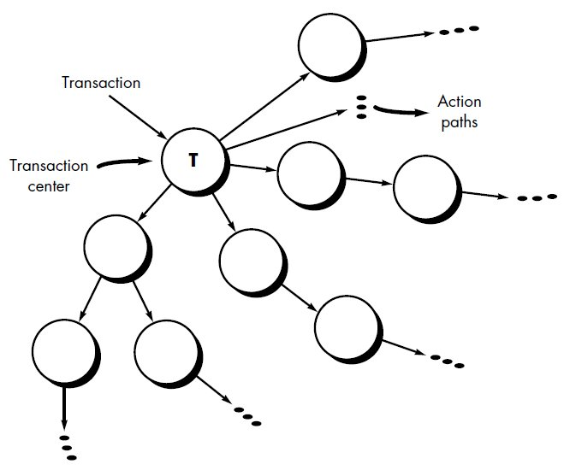
Luồng giao tác

Slide 14
Chuyển luồng biến đổi
Bước 1: Làm mịn các biểu đồ luồng dữ liệu đến mức cần thiết
Bước 2: Xác định các biên của luồng dữ liệu để xác định trung tâm biến đổi và các luồng vào và ra
Bước 3: Chuyển đổi BLD sang lược đồ cấu trúc
Bước 4: Tinh chỉnh LĐCT

Slide 15
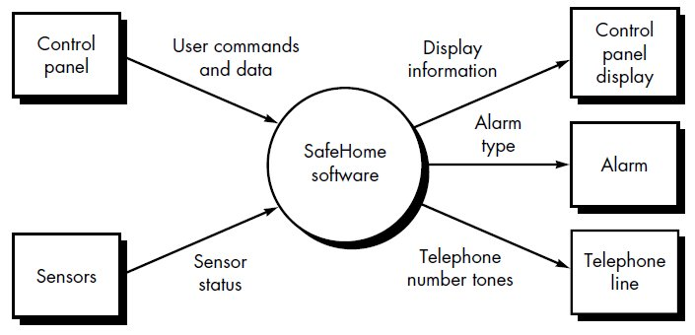
Chuyển luồng biến đổi – Bước 1

Slide 16
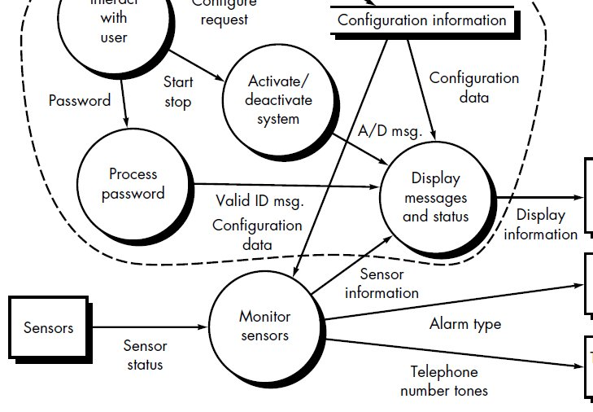
Chuyển luồng biến đổi – Bước 1

Slide 17
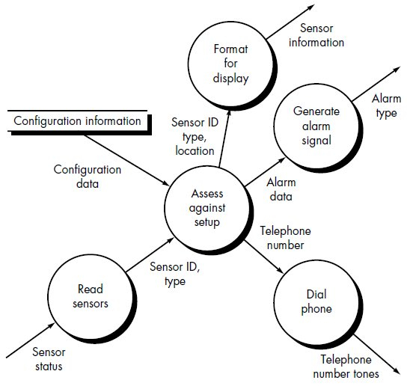
Chuyển luồng biến đổi – Bước 1

Slide 18
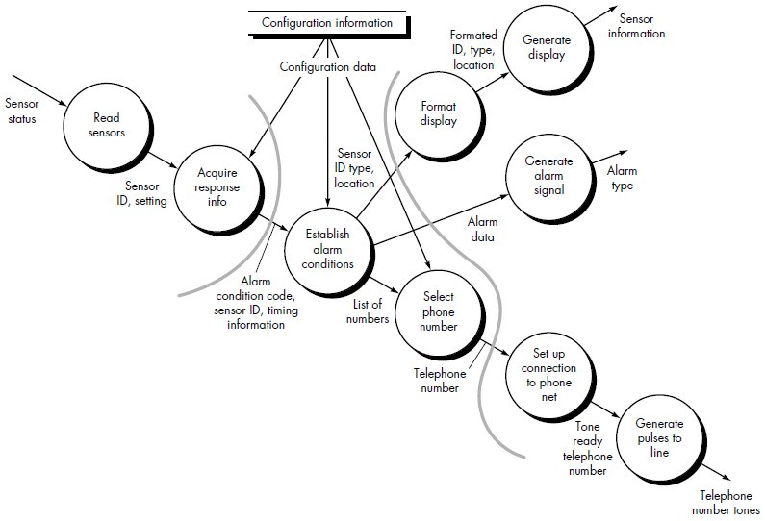
Chuyển luồng biến đổi – Bước 2

Slide 19
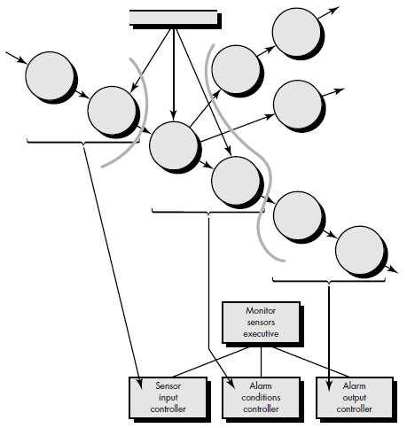
Chuyển luồng biến đổi – Bước 3

Slide 20
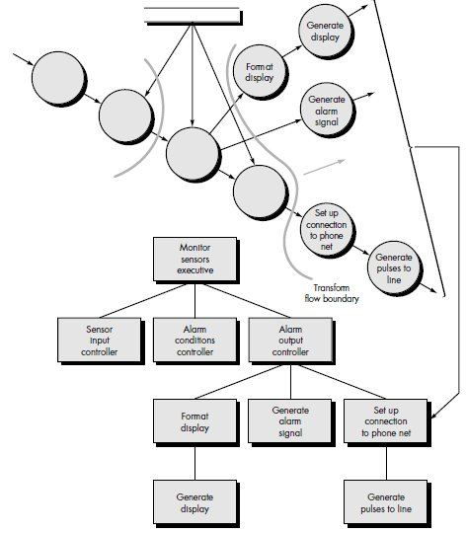

Slide 21
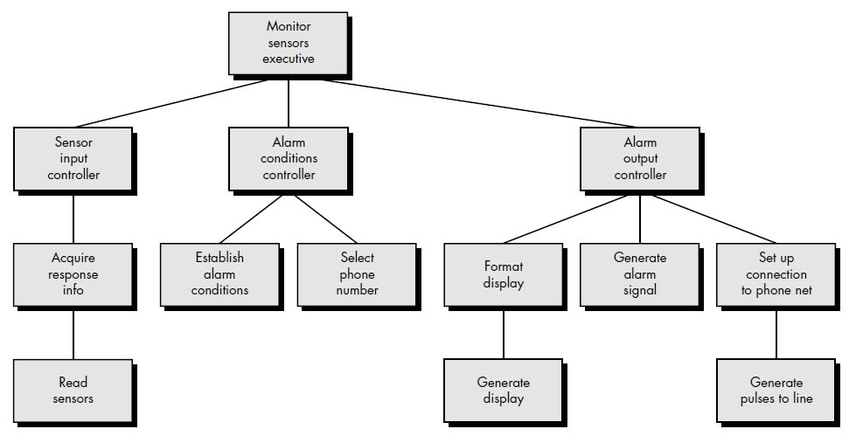
Chuyển luồng biến đổi – Bước 4

Slide 22
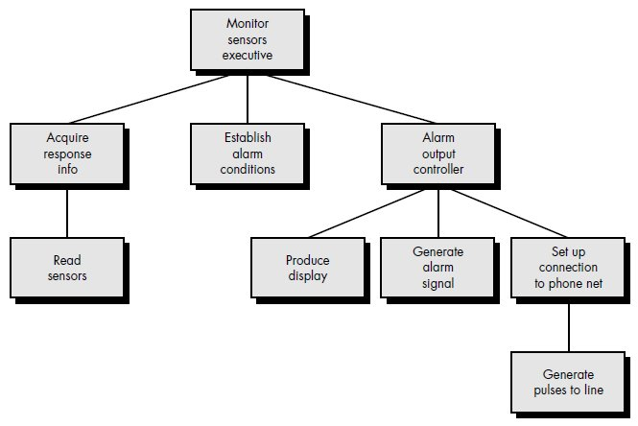
Chuyển luồng biến đổi – Bước 4

Slide 23
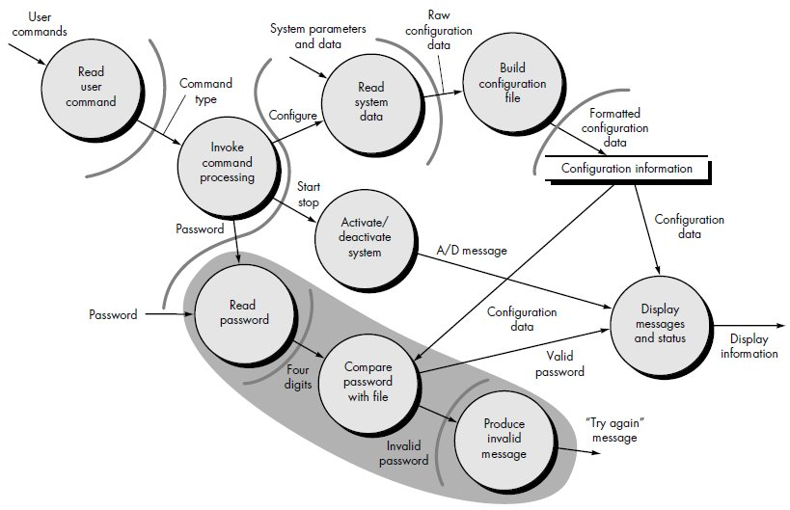
Chuyển luồng giao tác – Bước 2

Slide 24
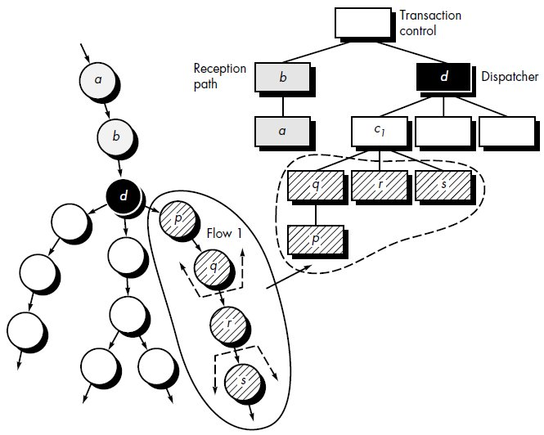
Chuyển luồng giao tác – Bước 3

Slide 25
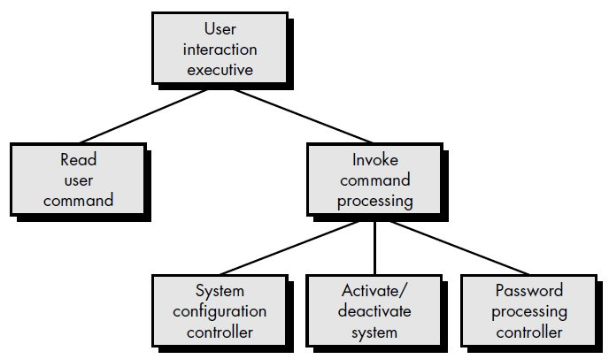
Chuyển luồng giao tác – Bước 3

Slide 26
Tóm tắt
Kiến trúc phần mềm và vai trò của việc thiết kế KTPM
Các phong cách kiến trúc
Phương pháp thiết kế có cấu trúc
Các loại luồng dữ liệu
  Luồng biến đổi
  Luồng giao tác
Cách chuyển đổi từ BLD sang lược đồ cấu trúc chương trình

Slide 27
Cảm ơn!

